Slide 1

EDCO3A
Estruturas de dados 1
Aula 02A - Pilha
(Implementação estática)
Prof. Rafael G. Mantovani
Universidade Tecnológica Federal do Paraná (UTFPR)
Engenharia de Computação
Apucarana - PR, Brasil

Slide 2
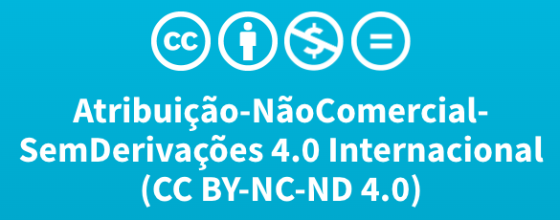
Licença
Este trabalho está licenciado com uma Licença CC BY-NC-ND 4.0:
maiores informações:
https://creativecommons.org/licenses/by-nc-nd/4.0/deed.pt_BR

Slide 3
Roteiro
1
Introdução
1.
1.
1.
1.
2
Pilhas
3
Operações
4
Implementação com memória estática
5
Síntese / Revisão
6
Referências

Slide 4
Roteiro
1
Introdução
1.
1.
1.
1.
2
Pilhas
3
Operações
4
Implementação com memória estática
5
Síntese / Revisão
6
Referências

Slide 5
Introdução
Conjuntos são fundamentais para Computação / Matemática
na Matemática os conjuntos são invariáveis (inteiros, reais, racionais, etc)
já na Computação os conjuntos (de dados) são dinâmicos
Conjuntos possuem Operações
podemos realizar diferentes operações em um conjunto
as mais comuns são operações de "dicionários"
inserir, eliminar e verificar a existência de um elemento
a melhor forma de implementar depende das operações

Slide 6
Introdução
Conjuntos são fundamentais para Computação / Matemática
na Matemática os conjuntos são invariáveis (inteiros, reais, racionais, etc)
já na Computação os conjuntos (de dados) são dinâmicos
Conjuntos possuem Operações
podemos realizar diferentes operações em um conjunto
as mais comuns são operações de "dicionários"
inserir, eliminar e verificar a existência de um elemento
a melhor forma de implementar depende das operações
As Estruturas de Dados que
estudaremos terão operações de dicionário:
- inserir, remover, verificar, etc

Slide 7
Introdução
Elemento (objeto) → vários atributos
Objeto
Teoricamente podemos armazenar qualquer informação nas estruturas (int, float, char). Porém … vamos assumir que manipulamos objetos genéricos (structs) com chaves/rótulos inteiros (int).
chave de identificação (key) [int]

Slide 8
Introdução
Elemento (objeto) → vários atributos
Objeto
chave de identificação (key) [int]

Slide 9
Introdução
Elemento (objeto) → vários atributos
Objeto
chave de identificação (key) [int]

Slide 10
Introdução
Elemento (objeto) → vários atributos
Objeto
chave de identificação (key) [int]
diferentes dados

Slide 11
Introdução
Elemento (objeto) → vários atributos
Objeto
chave de identificação (key) [int]
diferentes dados
ponteiros *

Slide 12
Introdução
Elemento (objeto) → vários atributos
Objeto
chave de identificação (key) [int]
diferentes dados
ponteiros *

Slide 13
Introdução
Exemplo:
Pessoa
código / id / RA/ RG / CPF
Nome
Endereço
ponteiros *

Slide 14
Introdução
Estrutura = Arranjo de N Objetos
Obj1
Obj2
Obj3
ObjN
…
Estrutura de Dados

Slide 15
Introdução
Estrutura = Arranjo de N Objetos
Obj1
Obj2
Obj3
ObjN
Uma Estrutura de Dados (ED) é um conjunto de dados. É um arranjo de N objetos
…
Estrutura de Dados

Slide 16
Operações
Dada uma estrutura S, chave k, elemento x:
Podemos ter operações de modificação, e operações adicionais condizentes com o tipo da estrutura

Slide 17
Operações
Dada uma estrutura S, chave k, elemento x:
Podemos ter operações de modificação, e operações adicionais condizentes com o tipo da estrutura
S é a estrutura de Dados
k é a chave, valor usado para organizar
os elementos
x é o objeto a ser inserido na estrutura

Slide 18
Operações
Dada uma estrutura S, chave k, elemento x:
iniciar (S)
Inserir (S, k)
Remover (S, k)
pesquisar (S, k)
destruir (S)
Operações de
modificação

Slide 19
Operações
Dada uma estrutura S, chave k, elemento x:
iniciar (S)
Cria e inicia a estrutura
Inserir (S, k)
Insere um novo elemento na estrutura
Remover (S, k)
Remove um elemento da estrutura
pesquisar (S, k)
Pesquisa um elemento existente na estrutura
destruir (S)
Destrói a estrutura e desloca a memória
Operações de
modificação

Slide 20
Operações
Dada uma estrutura S, chave k, elemento x:
estaVazia (S)
estaCheia (S)
maximo (S)
minimo (S)
tamanho (S)
proximo (S, x)
anterior (S, x)
Operações adicionais
de consulta

Slide 21
Operações
Dada uma estrutura S, chave k, elemento x:
estaVazia (S)
Verifica se a estrutura está vazia
estaCheia (S)
Verifica se a estrutura está cheia
maximo (S)
Retorna o elemento de maior valor
minimo (S)
Retorna o elemento de menor valor
tamanho (S)
Retorna a quantidade de elementos na estrutura
proximo (S, x)
Retorna o próximo elemento (seguindo critério)
anterior (S, x)
Retorna o elemento anterior (seguindo critério)
Operações adicionais
de consulta

Slide 22
Roteiro
1
Introdução
1.
1.
1.
1.
2
Pilhas
3
Operações
4
Implementação com memória estática
5
Implementação com memória dinâmica
6
Síntese / Revisão
7
Referências

Slide 23



Pilhas

Slide 24
Pilhas
LIFO (Last In, First Out)
"Último elemento a entrar é o primeiro a sair”

Slide 25
Pilhas
LIFO (Last In, First Out)
Pilhas (Stacks) são o tipo mais básico de estrutura que estudaremos :)
"Último elemento a entrar é o primeiro a sair”

Slide 26
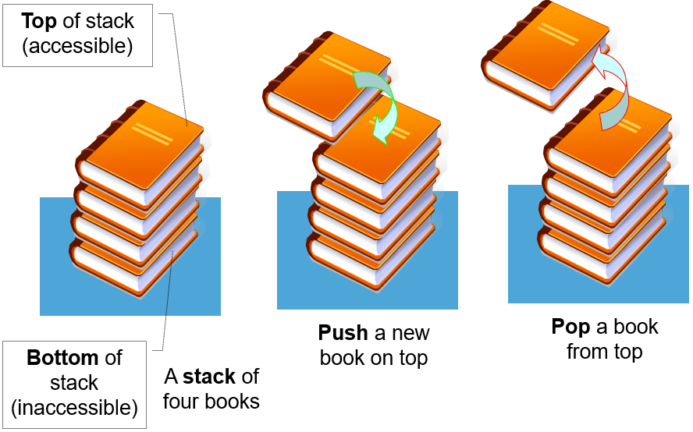
Pilhas
Topo da pilha
(acessível)
Pilha de livros
(Stack)
Fundo da pilha
(inacessível)

Slide 27
Pilhas
Topo da pilha
(acessível)
Pilha de livros
(Stack)
Fundo da pilha
(inacessível)

Slide 28
Pilhas
Topo da pilha
(acessível)
Pilha de livros
(Stack)
Fundo da pilha
(inacessível)
Empilha um novo
livro no topo
(push)
Remove um livro
do topo
(pop)

Slide 29
Pilhas
Operações
Topo da pilha
(acessível)
Pilha de livros
(Stack)
Fundo da pilha
(inacessível)
Empilha um novo
livro no topo
(push)
Remove um livro
do topo
(pop)

Slide 30
Roteiro
1
Introdução
1.
1.
1.
1.
2
Pilhas
3
Operações
4
Implementação com memória estática
5
Síntese / Revisão
6
Referências

Slide 31
Implementação
Aux
5
Topo
2
5
S =
NULL
0
1
2
3
4
Implementação Estática
(vetor)
Implementação Dinâmica
(ponteiros)

Slide 32
Implementação
Aux
5
Topo
2
5
S =
NULL
0
1
2
3
4
Implementação Estática
(vetor)
Implementação Dinâmica
(ponteiros)

Slide 33
Operações em Pilhas Estáticas
Dada uma estrutura S, chave k, elemento x:
estaVazia (S)
iniciar (S)
estaCheia (S)
Inserir (S, k)
maximo (S)
Remover (S, k)
minimo (S)
pesquisar (S, k)
tamanho (S)
destruir (S)
proximo (S, x)
anterior (S, x)
Operações de
modificação
Operações adicionais
de consulta

Slide 34
Operações em Pilhas Estáticas
Dada uma estrutura S, chave k, elemento x:
estaVazia (S)
iniciar (S)
estaCheia (S)
Inserir (S, k)
maximo (S)
Remover (S, k)
minimo (S)
Topo (S)
tamanho (S)
destruir (S)
proximo (S, x)
anterior (S, x)
Operações de
modificação
Operações adicionais
de consulta

Slide 35
Operações em Pilhas Estáticas
iniciar (S)
Inicializa a pilha e suas variáveis
Inserir (S, k)
Inserir objeto na pilha (empilhar)
Remover (S, k)
Remover objeto da pilha (desempilhar)
Topo (S)
Retorna o objeto do topo, sem remover
estaVazia (S)
Retorna booleano indicando se a pilha está vazia
estaCheia (S)
Retorna booleano indicando se a pilha está cheia
tamanho (S)
Retorna a quantidade de elementos na pilha

Slide 36
Operações em Pilhas Estáticas
iniciar (S)
Inicializa a pilha e suas variáveis
Inserir (S, k)
Inserir objeto na pilha (empilhar)
Remover (S, k)
Remover objeto da pilha (desempilhar)
Topo (S)
Retorna o objeto do topo, sem remover
estaVazia (S)
Retorna booleano indicando se a pilha está vazia
estaCheia (S)
Retorna booleano indicando se a pilha está cheia
tamanho (S)
Retorna a quantidade de elementos na pilha
Pilhas estáticas terão todas estas operações !

Slide 37
Pseudocódigos
Função (param1, …)
Instrução 1
…
Instrução N
return (x)

Slide 38
Pseudocódigos
Função (param1, …)
Instrução 1
…
Instrução N
return (x)
Definiremos todas as operações em termos de Pseudocódigo: independente de linguagem de programação. Vamos ver a notação:

Slide 39
Pseudocódigos
Função (param1, …)
Instrução 1
…
Instrução N
return (x)
Inputs (entradas)
- parâmetros

Slide 40
Pseudocódigos
Função (param1, …)
Instrução 1
…
Instrução N
return (retornos)
Sequência de
Instruções

Slide 41
Pseudocódigos
Função (param1, …)
Instrução 1
…
Instrução N
return (x)
Se necessário,
retornos da função

Slide 42
Pilhas
S = Arranjo de N elementos
S[0]
S[N-1]
S =
0
1
2
3
4
5
…
N-1
Topo
Indexa a posição
disponível para inserção

Slide 43
Pilhas
S = Arranjo de N elementos
Pilha= vetor estático
S[0]
S[N-1]
S =
0
1
2
3
4
5
…
N-1
Topo
Indexa a posição
disponível para inserção

Slide 44
Pilhas
S = Arranjo de N elementos
Pilha = S[0:2]
S[N-1]
S =
0
1
2
3
4
5
…
N-1
Topo
Indexa a posição
disponível para inserção
(topo =3)

Slide 45
Pilhas
S = Arranjo de N elementos
Pilha = S[0:2]
S[N-1]
S =
0
1
2
3
4
5
…
N-1
Amarelo = posições preenchidas
Branco = posições livres
Topo
Indexa a posição
disponível para inserção
(topo =3)

Slide 46
Pilhas
S = Arranjo de N elementos
Pilha = S[0:2]
S[N-1]
S =
0
1
2
3
4
5
…
N-1
Topo
Controle é feito por uma variável inteira (topo) que especifica qual posição podemos operar
Indexa a posição
disponível para inserção
(topo =3)

Slide 47
Inicializar Pilha
S[S.topo] = 0 —> 1a posição válida
S =
0
1
2
…
N-1
Topo
iniciar(S)
S.topo = 0

Slide 48
Estados: vazio e cheio
S[S.topo] == 0 —> pilha está vazia
S [S.topo] == N —> pilha está cheia
S =
S =
0
1
2
…
N-1
0
1
2
…
N-1
N
Topo
Topo
estaVazia (S)
return(S.topo == 0)
estaCheia (S)
return(S.topo == N)

Slide 49
Empilhar
Empilhar (inserir) elemento x = 5
antes
depois
S =
S =
5
0
1
2
3
4
0
1
2
3
4
Topo
Topo

Slide 50
Empilhar
Empilhar (inserir) elemento x = 5
antes
depois
S =
S =
5
0
1
2
3
4
0
1
2
3
4
Topo
Topo
Pseudocódigo
Empilha (S, x)
SE estaCheia(S) == FALSE
S[S.topo] = x;
S.topo = S.topo + 1;

Slide 51
Empilhar (Push)
Empilhar (inserir) elemento x = 20
S =
5
S =
5
20
0
1
2
3
4
0
1
2
3
4
Topo
Topo
Empilhar (inserir) elemento x = -3
S =
5
20
S =
5
20
-3
0
1
2
3
4
0
1
2
3
4
Topo
Topo

Slide 52
Desempilhar
desempilhar (remover) elemento
retorna o
elemento x = -3
antes
depois
S =
5
20
-3
S =
5
20
0
1
2
3
4
0
1
2
3
4
Topo
Topo
-3

Slide 53
Desempilhar
desempilhar (remover) elemento
retorna o
elemento x = -3
antes
depois
S =
5
20
-3
S =
5
20
0
1
2
3
4
0
1
2
3
4
Topo
Topo
Pseudocódigo
-3
Desempilha (S)
SE estaVazia(S) == FALSE
x = S[S.topo - 1];
S.topo = S.topo - 1;
return(x);

Slide 54
Desempilhar
desempilhar (remover) elemento
20
5
20
S =
5
S =
0
1
2
3
4
0
1
2
3
4
elementos
retornados
Topo
Topo
desempilhar (remover) elemento
5
S =
5
S =
0
1
2
3
4
0
1
2
3
4
Topo
Topo

Slide 55
Acessar topo (sem remoção)
S =
5
0
1
2
3
4
Topo

Slide 56
Acessar topo (sem remoção)
S =
5
0
1
2
3
4
Topo
Pseudocódigo
Topo (S)
x = [S.topo-1];
return(x);

Slide 57
Exercício 01
Ilustre cada estado de uma pilha após realizar as seguintes operações (em ordem)
Push(S, 4) //empilha o elemento 4
Push(S, 1) // empilha o elemento 1
Push(S, 3) // empilha o elemento 3
Pop(S) // desempilha o valor do topo
Push(S, 8) // empilha o elemento 8
Pop(S) // desempilha o valor do topo
Considere que a pilha está inicialmente vazia e é armazenada em um arranjo S [1 .. 6]

Slide 58
Roteiro
1
Introdução
1.
1.
1.
1.
2
Pilhas
3
Operações
4
Implementação com memória estática
5
Síntese / Revisão
6
Referências

Slide 59
Implementação (Estática)
Dois tipos abstratos de dados
#define N 100
typedef struct {
int key;
/* pode ter mais elementos */
} Objeto;

Slide 60
Implementação (Estática)
Dois tipos abstratos de dados
#define N 100
typedef struct {
int key;
/* pode ter mais elementos */
} Objeto;
implementa o nosso
objeto
key

Slide 61
Implementação (Estática)
Dois tipos abstratos de dados
#define N 100
typedef struct {
int key;
/* pode ter mais elementos */
} Objeto;
typedef struct {
Objeto vetor[N];
int topo;
} PilhaEstatica;
implementa o nosso
objeto

Slide 62
Implementação (Estática)
Dois tipos abstratos de dados
#define N 100
typedef struct {
int key;
/* pode ter mais elementos */
} Objeto;
typedef struct {
Objeto vetor[N];
int topo;
} PilhaEstatica;
implementa o nosso
objeto
implementa o TAD
para Pilha Estática
(armazena Objetos)

Slide 63
Implementação (Estática)
Dois tipos abstratos de dados
void iniciaPilha(PilhaEstatica *pilha);
bool estaVazia(PilhaEstatica *pilha);
bool estaCheia(PilhaEstatica *pilha);
void push(Objeto obj, PilhaEstatica *pilha);
void pop(PilhaEstatica *pilha, Objeto *obj);
int size(PilhaEstatica *pilha);
Objeto top(PilhaEstatica *pilha);
void print(PilhaEstatica *pilha);

Slide 64
Exercício 02
Mãos a obra: implemente um TDA para Pilha com alocação estática, e as funções de manipulação.

Slide 65
Roteiro
1
Introdução
1.
1.
1.
1.
2
Pilhas
3
Operações
4
Implementação com memória estática
5
Síntese / Revisão
6
Referências

Slide 66
Revisão
Pilhas
o que é
operações
implementação estática

Slide 67
Próximas Aulas
Pilhas → implementação dinâmica
Filas/ Deques
Implementação de Listas Lineares
single-linked
double-linked

Slide 68
Roteiro
1
Introdução
1.
1.
1.
1.
2
Pilhas
3
Operações
4
Implementação com memória estática
5
Síntese / Revisão
6
Referências

Slide 69
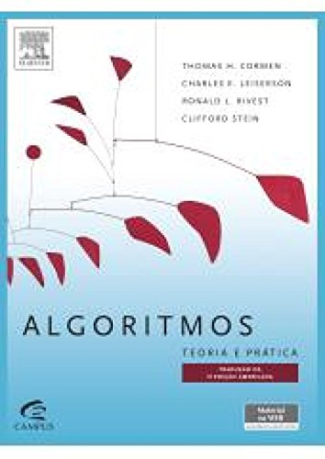
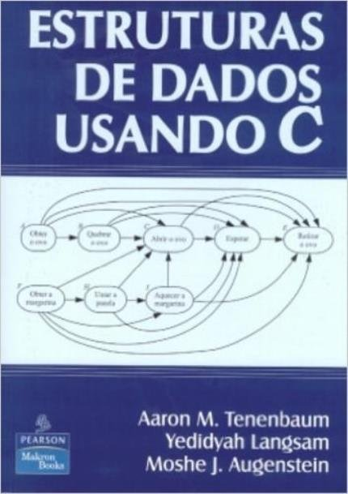
Referências sugeridas
[Cormen et al, 2018]
[Tenenbaum et al, 1995]

Slide 70

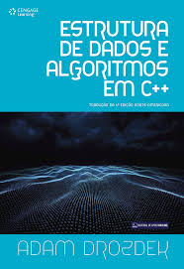
Referências sugeridas
[Ziviani, 2010]
[Drozdek, 2017]

Slide 71
Perguntas?
Prof. Rafael G. Mantovani
rafaelmantovani@utfpr.edu.br

